Slide 1


Propuesta de Servicios
Producto SETI
Buenos Aires, Septiembre 2008
Consultoría. Soluciones informáticas.

Slide 2
Contenido:
Introducción
Alcance del Trabajo
Plan y Organización
Propuesta económica

Slide 3

A. Introducción

Slide 4

Introducción
Bagge Consulting es una empresa ficticia formada para la elaboración del trabajo de grado en la universidad CAECE. Sus integrantes aportarán los conocimientos aprendidos durante toda la carrera sumado a la amplia experiencia laboral que poseen.
La presente propuesta explica los detalles del producto ofrecido como solución para el seguimientos de tickets de Unitel. El proyecto se llevará a cabo mediante los estándares de las mejores prácticas del mercado y bajo todos los controles necesarios para asegurar un producto de calidad, sumado al valor agregado de Bagge Consulting:
Excelente nivel académico y una amplia experiencia en el mercado
Atención profesional y personalizada
Asegurando servicios de alta calidad basados en relaciones a largo plazo

Slide 5
Introducción
Objetivos
Bagge Consulting tiene los siguientes objetivos:
Obtener un producto a la medida de las necesidades de Unitel
Demostrar profesionalidad y experiencia
Lograr la aprobación del trabajo de grado en la universidad CAECE
Unitel tiene los siguientes objetivos:
Implementar un sistema de seguimiento de tickets que pueda automatizar su operatoria actual
Aprovechar las funcionalidades del producto para maximizar la inversión

Slide 6
B. Alcance del Trabajo

Slide 7
Alcance del Trabajo
Funcionalidad
Carga de tareas
Presupuestos
Seguimiento de tickets
Reportes operativos
Información estratégica
Perfiles y Seguridad
Adm. Datos maestros
  En conjunto con el producto se entregará:
  Manuales de usuario

Slide 8
Alcance del Trabajo
Nuestro entendimiento
Desarrollar un sistema de seguimientos de tickets permitiendo de esa manera dar soporte a la gestión administrativa de la empresa. Se entiende por ticket a todo tipo de incidente que pueda generarse a partir de las distintas fuentes de comunicación que disponga la empresa para atender solicitudes de servicios por parte de clientes.
El producto cubre las siguientes funciones:
Carga de tareas solicitadas por los clientes
Cotización de presupuestos, su almacenamiento hasta su aprobación, o desactivación una vez transcurridos los días configurados por el usuario.
Continua

Slide 9
Alcance del Trabajo
Nuestro entendimiento
Si el presupuesto es aprobado, generar e iniciar el seguimiento del Ticket.
Asignación del técnico responsable.
Registración en la agenda de los presupuestos pendientes de inicio o en curso.
Verificación de stock y su actualización una vez aprobado el presupuesto.
Generación de la documentación para realizar las compras de los insumos necesarios para el cumplimiento de las tareas programadas.
Dar por terminado el ticket, ingresando las horas reales consumidas e ingresando al stock los insumos no utilizados.
Continua

Slide 10
Alcance del Trabajo
Nuestro entendimiento
Generación de reportes diarios que den soporte a las distintas áreas:
Listado de compras por proveedor
Listado de tareas asignadas por técnico, respetando la agenda acordada con los clientes
Listado de insumos necesarios por tarea
Generación y consulta de información estratégica contenida en el sistema:
Calificación de los proveedores
Desvío entre horas presupuestadas y horas consumidas por técnico responsable de la tarea
Desvío entre horas presupuestadas y horas consumidas por Administrativo responsable del presupuesto
Continua

Slide 11
Alcance del Trabajo
Nuestro entendimiento
Administración de perfiles de seguridad por función, permitiendo en el caso de aprobación de presupuestos y órdenes de compra, solicitar la aprobación de hasta 2 niveles según rangos especificados por el usuario.
Administración de todos los maestros involucrados:
Clientes
Artículos
Proveedores
Técnicos

Slide 12
Alcance del Trabajo
Suposiciones y Dependencias
Diseño:
Contará con un motor de base de datos MS-SQL Server 2005.
El desarrollo se llevará a cabo en Microsoft Visual Studio 2008
Framework 3.5
Lenguaje a utilizar C# 3.0
Arquitectura Web-Based 3-capas
Se asumen las siguientes consignas:
El sistema no se encargará a la impresión de las facturas.
El sistema no se encargará a la impresión de remitos.
El sistema no interactúa con otro Sistema

Slide 13
C. Plan y Organización

Slide 14
Plan y Organización
Plan de trabajo
Meses
Sept.
Octubre
Noviem.
Diciem.
Enero
Febrero
Marzo
Abril
Mayo
Junio
MESES
Análisis
Diseño
Implementación
Preparación final
Soporte

Slide 15
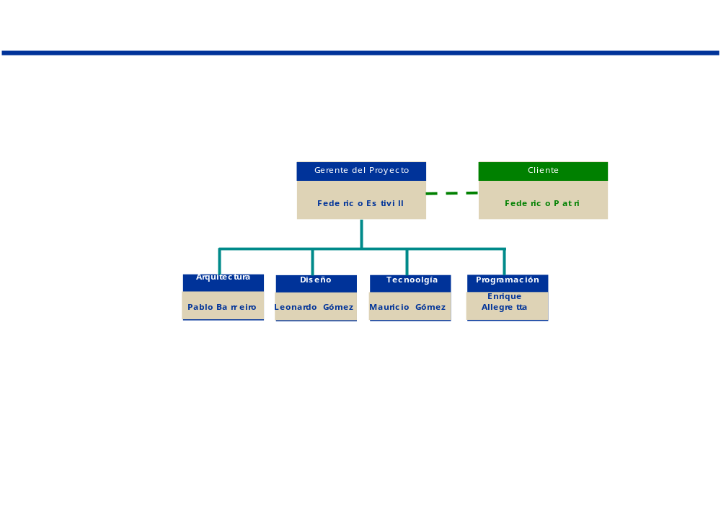
Plan y Organización
Estructura del proyecto

Slide 16
D. Propuesta Económica

Slide 17
Propuesta económica
Estimación de esfuerzo
SETI | M1 | M2 | M3 | M4 | M5 | M6 | M7 | M8 | M9 | Horas
Gerente de proyecto | 80 | 80 | 80 | 80 | 80 | 80 | 80 | 80 | 80 | 720
Arquitectura | 80 | 80 | 80 | 80 | 80 | 80 | 80 | 80 | 80 | 720
Diseño | 80 | 80 | 80 | 80 | 80 | 80 | 80 | 80 | 80 | 720
Tecnología | 80 | 80 | 80 | 80 | 80 | 80 | 80 | 80 | 80 | 720
Programación | 80 | 80 | 80 | 80 | 80 | 80 | 80 | 80 | 80 | 720
 |  |  |  |  |  |  |  |  |  | 3600

Slide 18
Propuesta económica
Detalle del presupuesto
SETI | M1 | M2 | M3 | M4 | M5 | M6 | M7 | M8 | M9 | $
Gerente de proyecto | 800 | 800 | 800 | 800 | 800 | 800 | 800 | 800 | 800 | 7200
Arquitectura | 800 | 800 | 800 | 800 | 800 | 800 | 800 | 800 | 800 | 7200
Diseño | 800 | 800 | 800 | 800 | 800 | 800 | 800 | 800 | 800 | 7200
Tecnología | 800 | 800 | 800 | 800 | 800 | 800 | 800 | 800 | 800 | 7200
Programación | 800 | 800 | 800 | 800 | 800 | 800 | 800 | 800 | 800 | 7200
 |  |  |  |  |  |  |  |  |  | 36000

Slide 19

Consultoría. Soluciones informáticas.

